Slide 1

Відсотки.
Знаходження відсотків від числа
Дивіться відео-версію презентації за посиланням: https://youtu.be/RzyQjDVw_SM

Slide 2
Відсоток (процент) — це одна сота частини числа або числового значення величини

Slide 3

$\%$ — символ відсотка
$$1\%=\frac{1}{100}=0,01$$

Slide 4
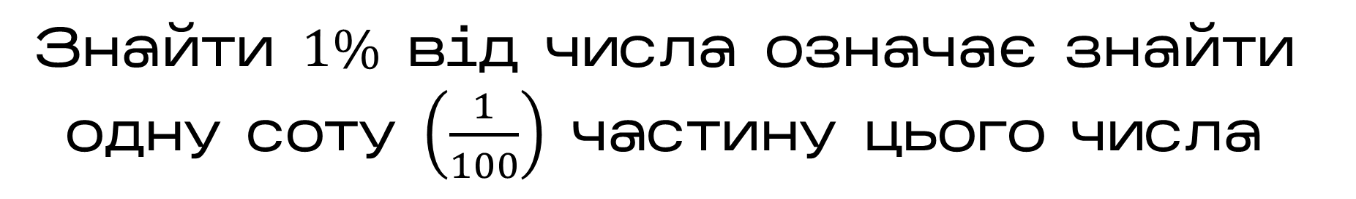
Знайти $1\%$ від числа означає знайти одну соту $\left(\frac{1}{100}\right)$ частину цього числа

Slide 5
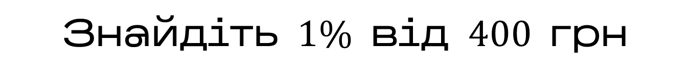
Задача 1
Знайдіть $1\%$ від $400$ грн

Slide 6
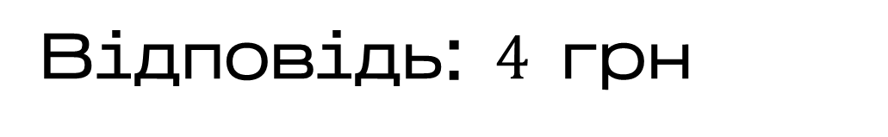
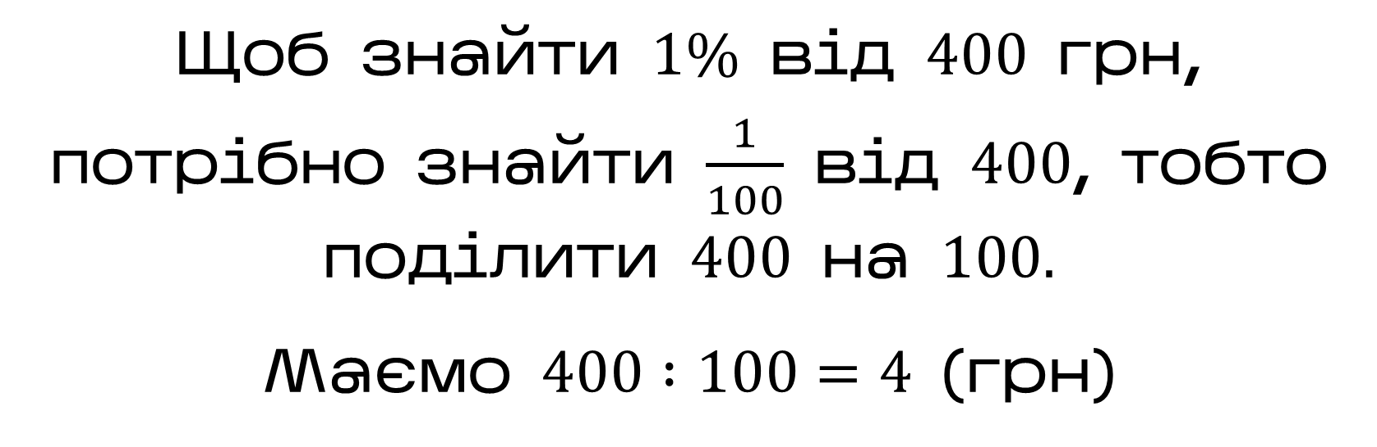
Розв’язання
Щоб знайти $1\%$ від $400$ грн, потрібно знайти $\frac{1}{100}$ від $400$, тобто поділити $400$ на $100.$
Маємо $400 :100=4$ (грн)
Відповідь: $4$ грн

Slide 7
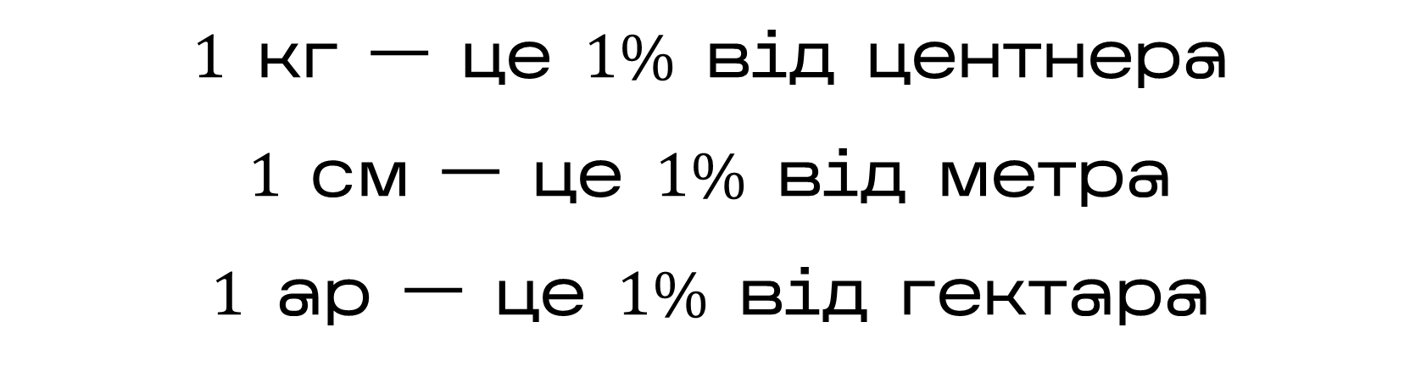
$1$ кг — це $1\%$ від центнера
$1$ см — це $1\%$ від метра
$1$ ар — це $1\%$ від гектара

Slide 8
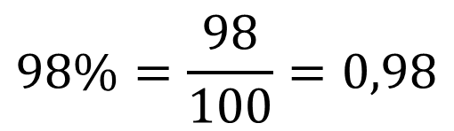
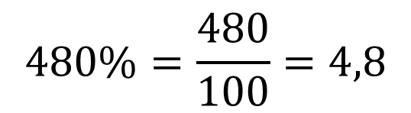
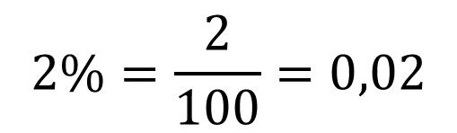
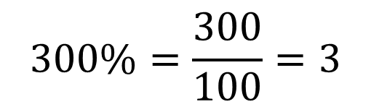
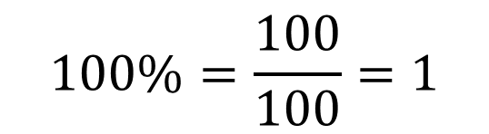
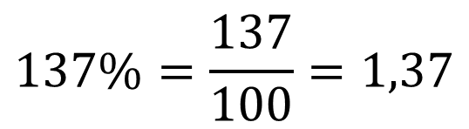
$$2\%=\frac{2}{100}=0,02$$
$$98\%=\frac{98}{100}=0,98$$
$$137\%=\frac{137}{100}=1,37$$
Щоб перетворити відсотки в десятковий дріб, потрібно кількість відсотків поділити на 100
$$100\%=\frac{100}{100}=1$$
$$300\%=\frac{300}{100}=3$$
$$480\%=\frac{480}{100}=4,8$$

Slide 9
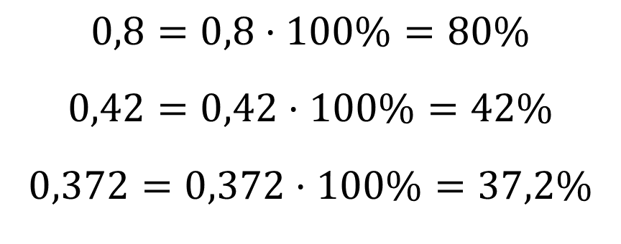
Щоб перетворити десятковий дріб у відсотки, потрібно дріб помножити на 100
$$0,8=0,8·100\%=80\%$$
$$0,42=0,42·100\%=42\%$$
$$0,372=0,372·100\%=37,2\%$$

Slide 10
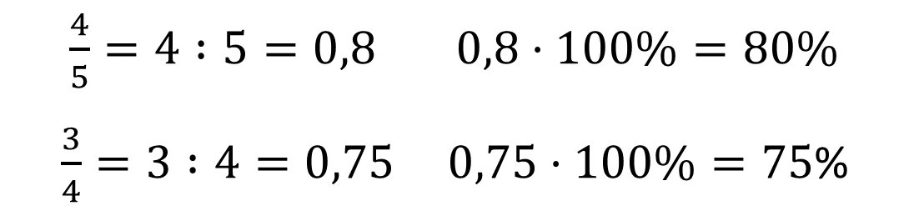
Щоб перетворити звичайний дріб у відсотки, потрібно спочатку перетворити його в десятковий дріб, а потім помножити на 100
$\frac{4}{5}=4 :5=0,8$ $0,8·100\%=80\%$
$\frac{3}{4}=3 :4=0,75$ $0,75·100\%=75$%

Slide 11

Задача 2
Молоко містить $4\%$ жиру. Скільки жиру міститься у $800$ кг молока?

Slide 12
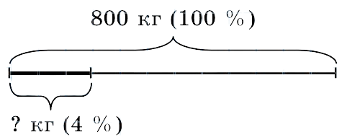
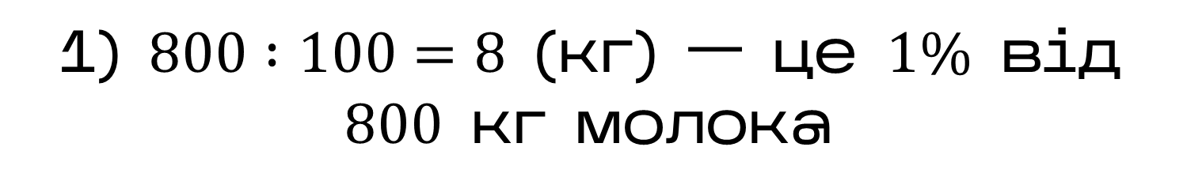
Розв’язання
1) $800 :100=8$ (кг) — це $1\%$ від $800$ кг молока

Slide 13
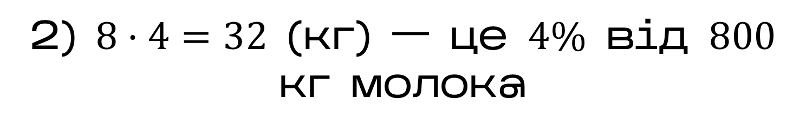
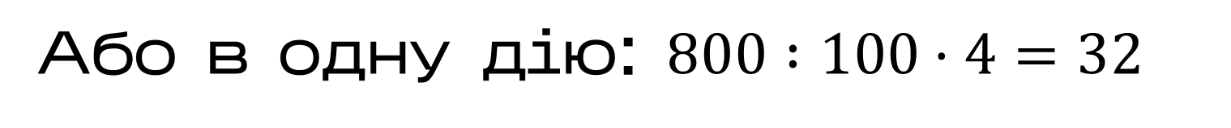
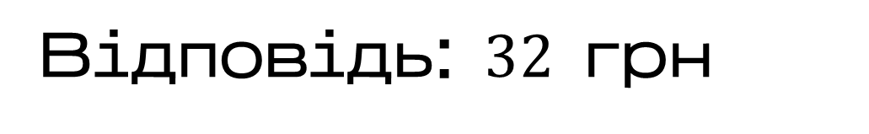
Розв’язання
2) $8·4=32$ (кг) — це $4\%$ від $800$ кг молока
Або в одну дію: $800 :100·4=32$
Відповідь: $32$ грн

Slide 14
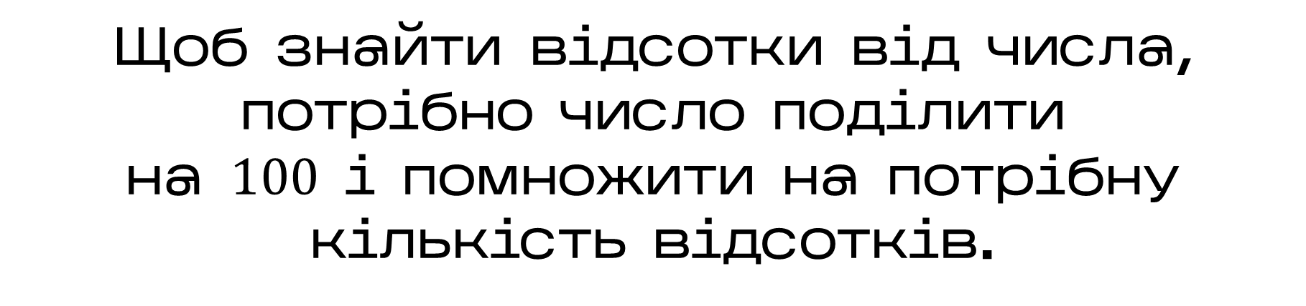
Щоб знайти відсотки від числа, потрібно число поділити
на $100$ і помножити на потрібну кількість відсотків.

Slide 15
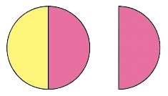
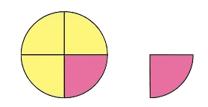
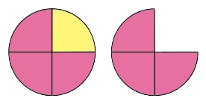
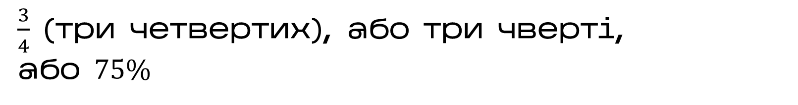
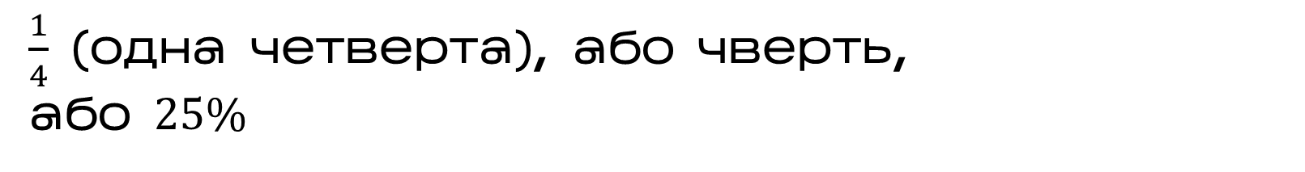
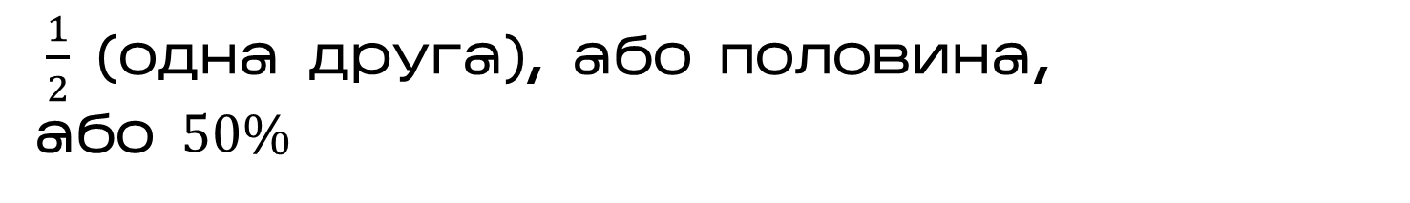
$\frac{1}{2}$ (одна друга), або половина,
або $50\%$
$\frac{1}{4}$ (одна четверта), або чверть,
або $25\%$
$\frac{3}{4}$ (три четвертих), або три чверті,
або $75\%$

Slide 16
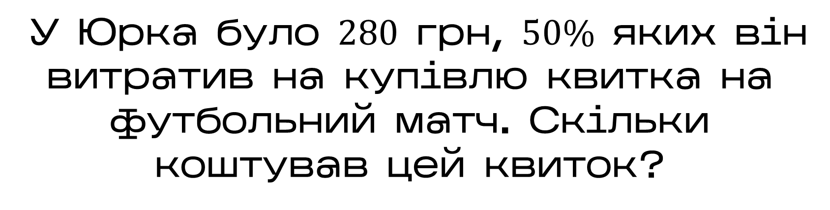
Задача 3
У Юрка було $280$ грн, $50\%$ яких він витратив на купівлю квитка на футбольний матч. Скільки коштував цей квиток?

Slide 17
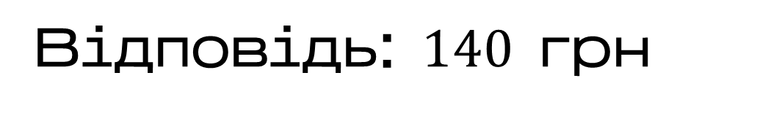
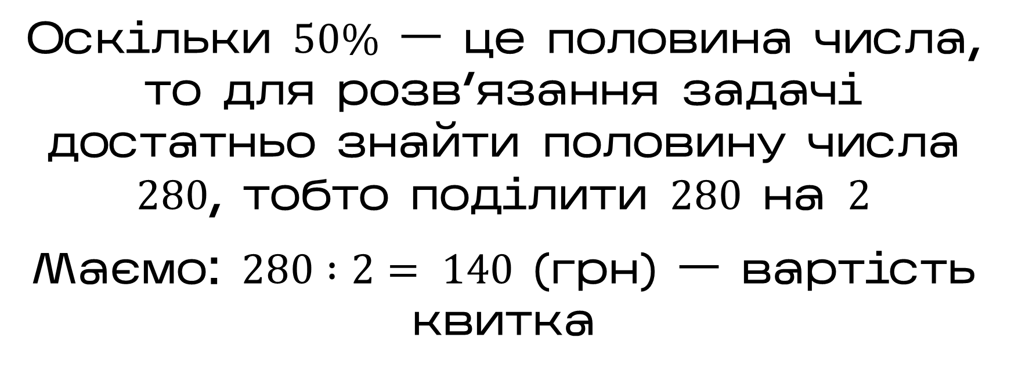
Розв’язання
Оскільки $50\%$ — це половина числа, то для розв'язання задачі достатньо знайти половину числа $280$, тобто поділити $280$ на $2$
Маємо: $280 :2= 140$ (грн) — вартість квитка
Відповідь: $140$ грн

Slide 18


Slide 19
Що називають відсотком?

Slide 20
Що називають відсотком?
Правильна відповідь — Одну соту частину числа або числового значення величини

Slide 21
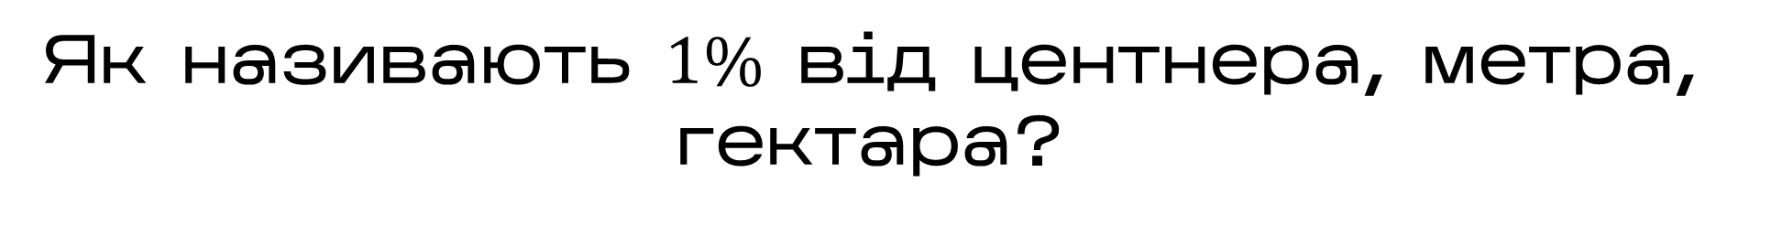
Як називають $1\%$ від центнера, метра, гектара?

Slide 22
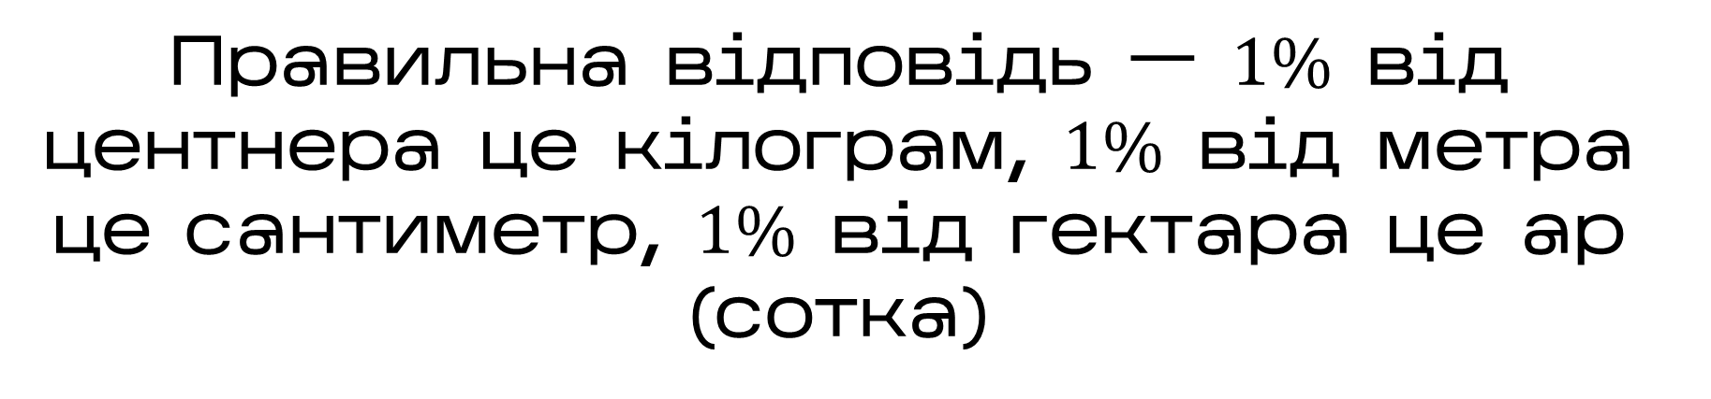
Як називають $1\%$ від центнера, метра, гектара?
Правильна відповідь — $1\%$ від центнера це кілограм, $1\%$ від метра це сантиметр, $1\%$ від гектара це ар (сотка)

Slide 23
Як перетворити відсотки на десятковий дріб?

Slide 24
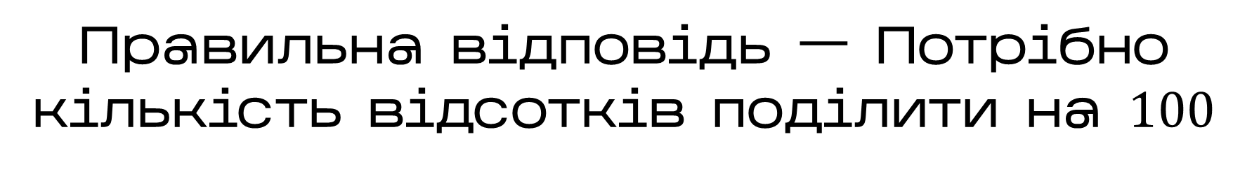
Як перетворити відсотки на десятковий дріб?
Правильна відповідь — Потрібно кількість відсотків поділити на $100$

Slide 25
Як перетворити десятковий дріб на відсотки?

Slide 26
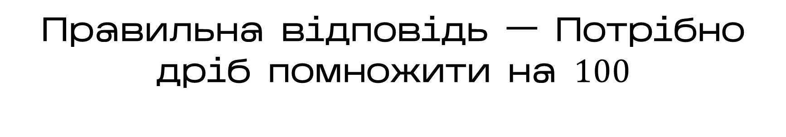
Як перетворити десятковий дріб на відсотки?
Правильна відповідь — Потрібно дріб помножити на $100$

Slide 27
Як перетворити звичайний дріб на відсотки?

Slide 28
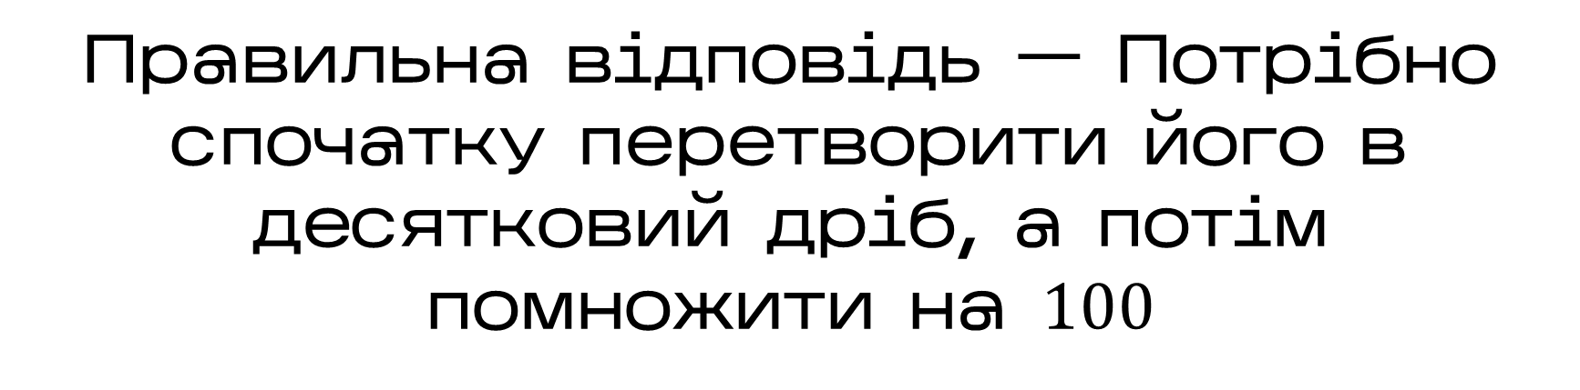
Як перетворити звичайний дріб на відсотки?
Правильна відповідь — Потрібно спочатку перетворити його в десятковий дріб, а потім помножити на $100$

Slide 29
Як знайти відсотки від числа?

Slide 30

Як знайти відсотки від числа?
Правильна відповідь — Потрібно число поділити на $100$ і помножити на потрібну кількість відсотків

Slide 31
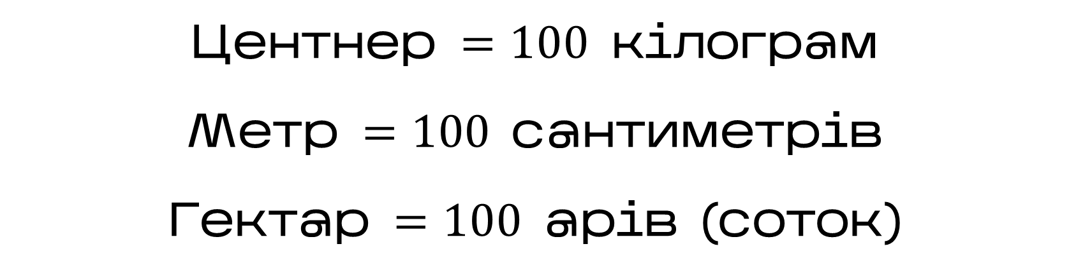
Центнер $=100$ кілограм
Метр $=100$ сантиметрів
Гектар $=100$ арів (соток)

